Slide 1
Муниципальное бюджетное дошкольное образовательное учреждение д/с №19 г. Белгорода Консультационный центр для родителей (законных представителей)

Slide 2
Семья и детский сад – два общественных института, которые стоят у истоков нашего будущего.
Одной из главных задач ФГОСДО является обеспечение психолого- педагогической поддержки семьи и повышение компетентности родителей в вопросах развития и образования, охраны и укрепления здоровья детей.
Целью нашего Консультационного центра является стремление помочь родителям приобрести уверенность и решительность, увидеть свои возможности и почувствовать ответственность за своих детей
Основной задачей нашего Консультационного центра является просвещение родителей в вопросах воспитания и выработки общих тенденций и направлений процесса становления и взросления ребенка

Slide 3
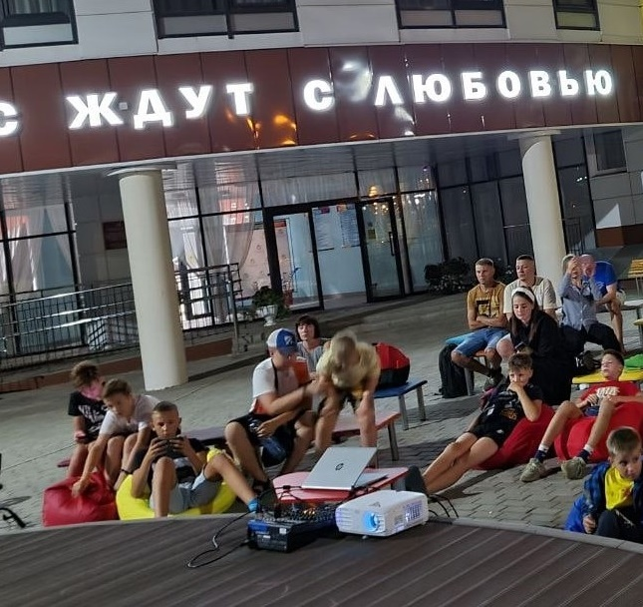
Информационно просветительная работа с семьей
Мультимедийная презентация
Официальная группа ДОУ в социальной сети Вконтакте
Консультации в режиме онлайн, посредством WhatsApp, Viber
Родительские чаты в WhatsApp, Viber
Телемонитор
Создаем единое пространство для развития ребенка в семье и ДОУ
Родители становятся участниками полноценного воспитательного процесса
Учим родителей конкретным воспитательным и развивающим технологиям

Slide 4
Основными задачами центра являются:
Оказание психолого- педагогической помощи родителям (законным представителям),направленной на выявление потенциальных возможностей ребенка, создание психолого- педагогических условий для гармоничного психического и социального развития ребенка;
Определение уровня развития ребенка, его соответствие нормативным показателям ведущих для раннего возраста линий развития;
Организация психолого- педагогического обследования детско- родительского взаимодействия;
Создание необходимого информационного и мотивационного полей ранней психолого- педагогической помощи, активное включение родителей (законных представителей) в целенаправленный развивающий процесс;
Предоставление родителям (законным представителям) информации по вопросам развития и воспитания ребенка
Формирование предпосылок для обучения ребенка в организациях дошкольного образования.

Slide 5
К категориям получателей услуг Консультационного центра относятся:
Родители (законные представители) детей – инвалидов и детей с ограниченными возможностями здоровья.
Родители (законные представители детей раннего и дошкольного возраста , получающие услуги дошкольного образования в образовательной организации
Родители (законные представители) детей раннего и дошкольного возраста, не получающие услуги дошкольного образования в образовательной организации
Родители (законные представители) детей раннего и дошкольного возраста, обеспечивающие получение детьми дошкольного образования в форме семейного образования
Дети в возрасте от двух месяцев до восьми лет родители (законные представители ) которых обращаются к специалистам Центра

Slide 6
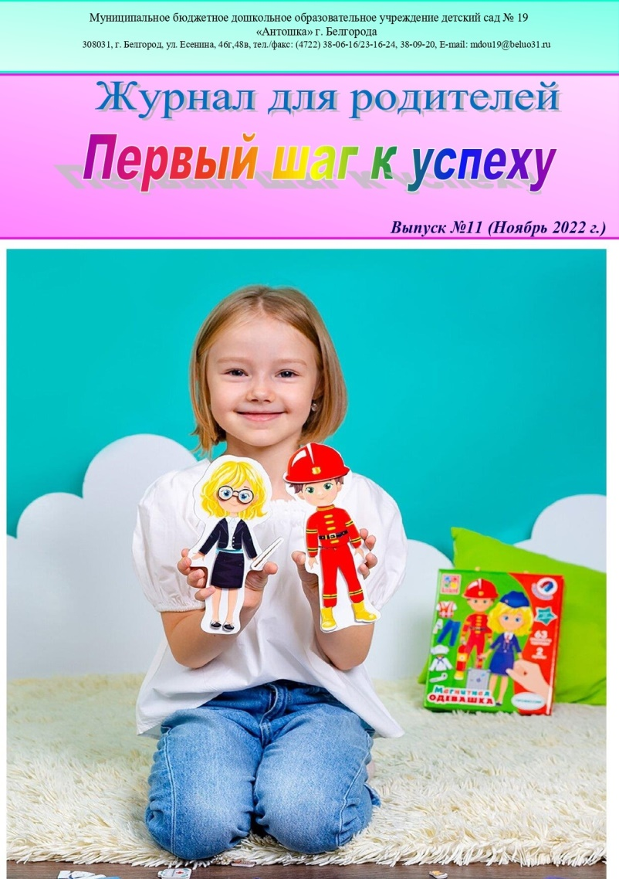
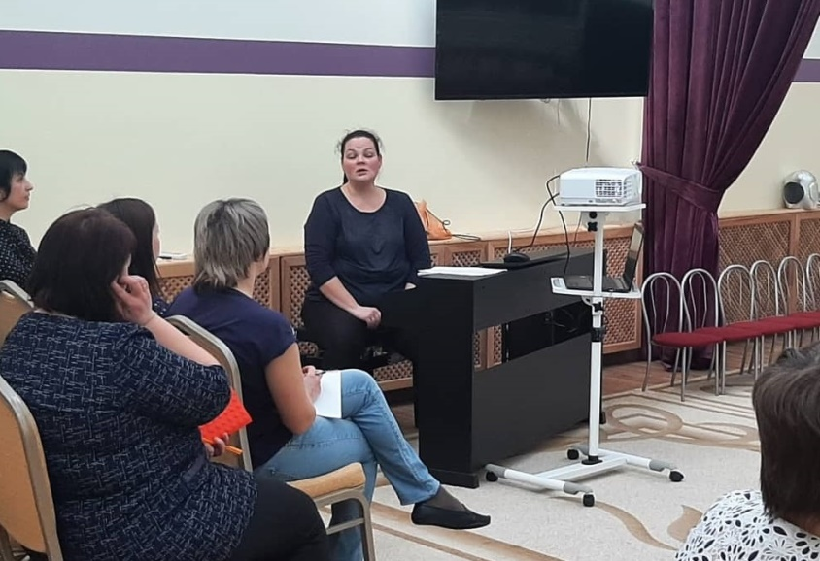
Самообразование родителей
Методические материалы
Консультации со специалистами Консультационного центра
Выставка литературы с краткой аннотацией
Заседания дискуссионного клуба «Растим вместе»

Slide 7
Эффективность консультационно- просветительной работы
1
Проявление у родителей интереса к содержанию образовательного процесса с детьми
1
2
Возникновение дискуссий, диспутов по их инициативе
3
Увеличение количества вопросов к педагогам, касающихся личности ребенка, его внутреннего мира
4
Стремление взрослых к индивидуальным контактам с воспитателем, социальным педагогом, педагогом- психологом, учителем- логопедом
5
Повышение активности родителей при анализе педагогических ситуаций и правильном использовании методов воспитания

Slide 8
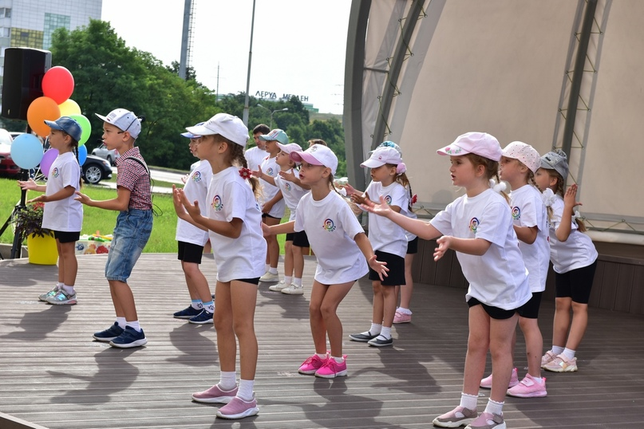
Верим что, предоставляя взрослым возможность для развития , мы создаем условия для счастливого детства

